Slide 2
Integrantes
Daniel Enrique García
Delmer Santiago Calao
Laura Mariana Velandia
Juan Camilo Lozada
Esteban Socha

Slide 3
Abstract
Alemandan software
Alemandan software CRM is a comprehensive solution designed to help companies efficiently manage their inventory and improve customer satisfaction. This platform combines inventory management, order tracking, and data analytics tools to provide a complete view of the supply cycle.

Slide 4
Planteamiento del Problema
Alemandan Software está destinado para mejorar la gestión operativa de una empresa que maneja una amplia gama de productos y cuenta con un equipo considerable. La falta de un sistema integrado actualmente causa pérdida de tiempo y recursos debido a la gestión manual de datos, afectando la productividad y la capacidad de respuesta ante las demandas del mercado. Además, la carencia de un sistema centralizado dificulta la toma de decisiones fundamentadas y puede llevar a errores en la información, impactando la calidad del servicio al cliente y la eficiencia general de la empresa. Por ello, nuestro objetivo principal es desarrollar un software integral que simplifique y optimice procesos como el registro de clientes, gestión de productos, pedidos, facturación automatizada, seguimiento de clientes potenciales y preparación de cotizaciones.

Slide 5
Justificación del Proyecto
La implementación de Alemandan Software es crucial para mejorar la gestión operativa de la empresa, que actualmente enfrenta ineficiencias por la gestión manual de datos. Este software integral automatizará procesos clave, aumentando la productividad y facilitando la toma de decisiones informadas gracias al acceso a información precisa y centralizada. Además, optimizará la calidad del servicio al cliente, lo que fomentará la fidelización y el aumento de ventas. La capacidad de respuesta ante cambios en la demanda se fortalecerá, mejorando la competitividad. En resumen, este sistema representa una inversión estratégica esencial para la sostenibilidad y el crecimiento a largo plazo de la empresa.

Slide 6
Objetivo General
Desarrollar un software de gestión de inventario que optimice el control de existencias, mejore la precisión de los datos y facilite la toma de decisiones estratégicas, contribuyendo así a la eficiencia operativa de la empresa.

Slide 7
Objetivo Específicos
Automatización de Procesos: Implementar funcionalidades que automaticen la entrada y salida de productos, reduciendo el tiempo y el error humano en la gestión de inventario.
Generación de Informes: Proporcionar herramientas de generación de informes en tiempo real que permitan a los usuarios monitorear niveles de stock, tendencias de ventas y pronósticos de demanda
.
Integración con Otros Sistemas: Asegurar que el software se integre fácilmente con otros sistemas de la empresa, como contabilidad y ventas, para facilitar un flujo de información coherente.
Control de Inventario en Tiempo Real: Implementar un sistema que ofrezca visibilidad en tiempo real de los niveles de inventario, permitiendo una mejor planificación y reposición de productos.
Accesibilidad y Usabilidad: Diseñar una interfaz intuitiva que garantice que los usuarios, independientemente de su nivel técnico, puedan navegar y utilizar el software con facilidad.

Slide 8
Delimitación y Alcance
El alcance futuro del proyecto Alemandan Software se enfoca inicialmente en implementar módulos esenciales como gestión de clientes, productos, pedidos, ventas y recursos humanos para mejorar la eficiencia operativa y la organización empresarial. Conforme avance, consideraremos agregar funciones adicionales, como análisis de inventarios para optimización y posibles integraciones con plataformas de comercio electrónico. Es crucial que el sistema sea escalable para acompañar el crecimiento de la empresa y adaptarse a futuras tecnologías, asegurando su relevancia y efectividad a largo plazo.

Slide 9
Diagrama de Procesos
Insertar imagen diagrama de procesos (proceso actual del negocio)
Nota. Los demás diagramas se presentan en la documentación del proyecto

Slide 10
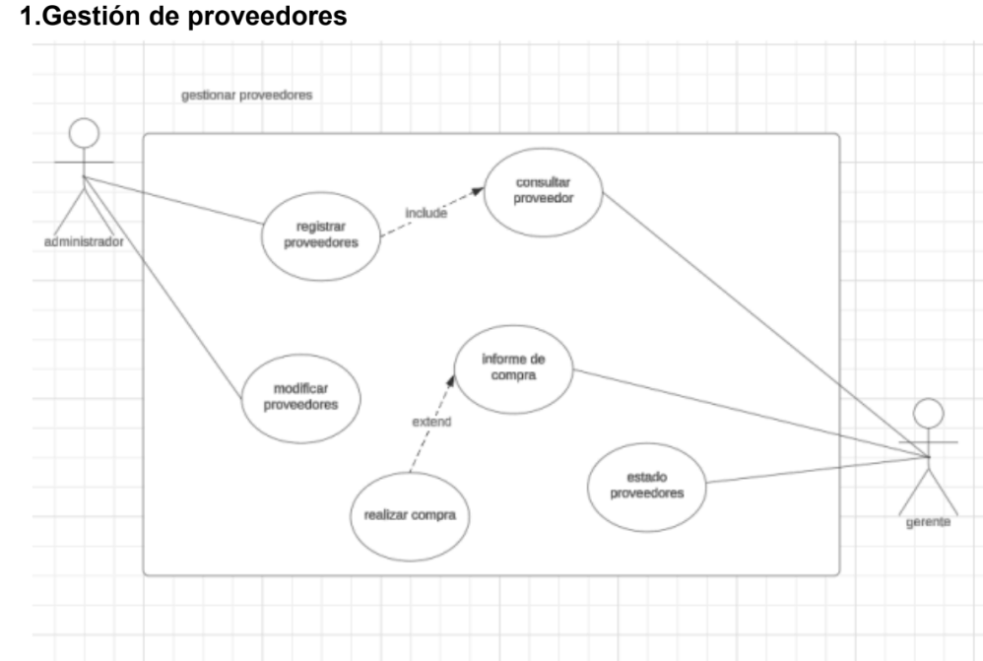
Casos de Uso

Slide 11
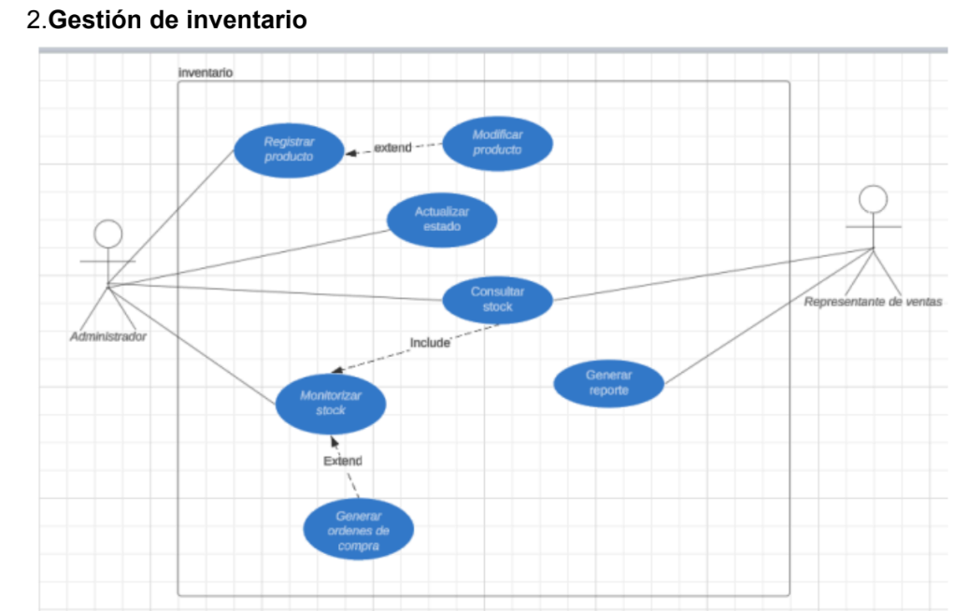
Casos de Uso

Slide 12
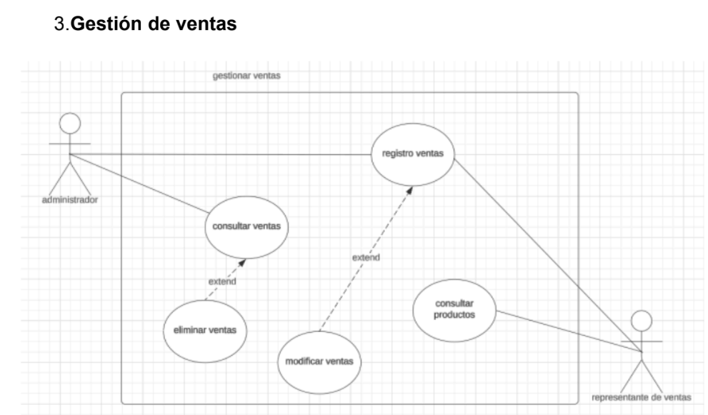
Casos de Uso

Slide 13
Historias de Usuario
HU-003 | ADMINISTRADOR | El sistema debe permitir gestionar inventario | Para para optimizar la disponibilidad de productos | 1 | Al buscar inventario nos dice que disponibilidad de productos tenemos | Dar clic en gestionar inventario | El sistema debe mostrar la disponibilidad de productos
 |  |  |  | 2 | Al buscar inventario nos da información de nuestro inventario en cantidad calidad y precio | Dar clic en gestionar inventario | El sistema debe mostrar la cantidad,calidad y precio
 |  |  |  | 3 | Al buscar inventario y no dar la informacio correcta no nos da informacion y nos manda mensaje de error | Dar clic en gestionar inventario | El sistema debe mostrar el mensaje de error del inventario fallido

Slide 14
Historias de Usuario
HU-010 | GERENTE | El sistema debe permitir gestionar proveedores | Para gestionar información de proveedores | 1 | Al contactar al proveedor se genera un acuerdo exitoso para registrarlo | Dar clic en contactar proveedor | El sistema mostrará las pautas acordadas con el proveedor
 |  |  |  | 2 | Al contactar al proveedor no se llega a un acuerdo | Dar clic en contactar proveedor | El sistema indicara que con este proveedor no se genero un acuerdo y no hay negocio
 |  |  |  | 3 | Al contactar al proveedor no hay una comunicación | Dar clic en contactar proveedor | El sistema arrojará un "No hubo contacto con el proveedor"

Slide 15
Historias de Usuario
HU-011 | RECURSOS HUMANOS | El sistema debe permitir al usuario gestionar nómina | Para garantizar el pago preciso y oportuno de los empleados | 1 | Al consultar nos da información general del costo de los empleados | Dar clic en gestionar nómina | El sistema debe dar y mostrar información del costo de empleados en la empresa
 |  |  |  | 2 | Al consultar no nos da información de pago a los empleados | Dar clic en gestion de nomina | El sistema nos mandara mensaje de error por un punto mal realizado
 |  |  |  | 3 | Al consultar nos da información de los empleados que se les debe pagar | Dar clic en gestion de nomina | El sistema debe permitir consultar a los empleados a los que les debemos pagar

Slide 16
Requisitos Funcionales
RF 20 | El sistema permitirá al | Administrador | Contratar personal
RF 21 | El sistema permitirá al | Administrador | Elaborar horarios
RF 22 | El sistema permitirá al | Administrador | Evaluar desempeño
RF41 | EL sistema permitirá a | Recursos humanos | Gestionar nómina | Sistema para calcular salarios, deducciones y bonificaciones.
RF42 | EL sistema permitirá a | Recursos humanos | Capacitar desarrollo | Programación de Cursos: Calendario y registro de cursos de capacitación.
RF43 | EL sistema permitirá a | Recursos humanos | Gestionar beneficios | Registro y administración de beneficios ofrecidos (seguros, vales, etc.).

Slide 17
Requisitos No Funcionales
La interfaz debe permitir ajustar el tamaño de fuente para mejorar la legibilidad | USABILIDAD | BAJA | SISTEMA
La navegación de la interfaz debe ser operable tanto en PC como en dispositivos móviles | DEPENDABILIDAD | ALTA | SISTEMA
La interfaz y el contenido deben adaptarse según el rol del usuario, siendo interpretables por usuarios actuales y futuros | DEPENDABILIDAD | ALTA | SISTEMA
El acceso a la aplicación debe estar restringido según el rol del usuario, con autenticación mediante usuario y contraseña | SEGURIDAD | ALTA | SISTEMA
El sistema debe permitir el mantenimiento de bases de datos y procesos de forma sencilla sin afectar el rendimiento general | USABILIDAD | MEDIA | SISTEMA
La respuesta de la aplicación a las acciones del usuario debe ser rápida, sin demoras significativas | USABILIDAD | MEDIA | SISTEMA

Slide 18
Diagrama de Actividades
Insertar imagen diagrama de Actividades del Modulo Principal

Slide 19
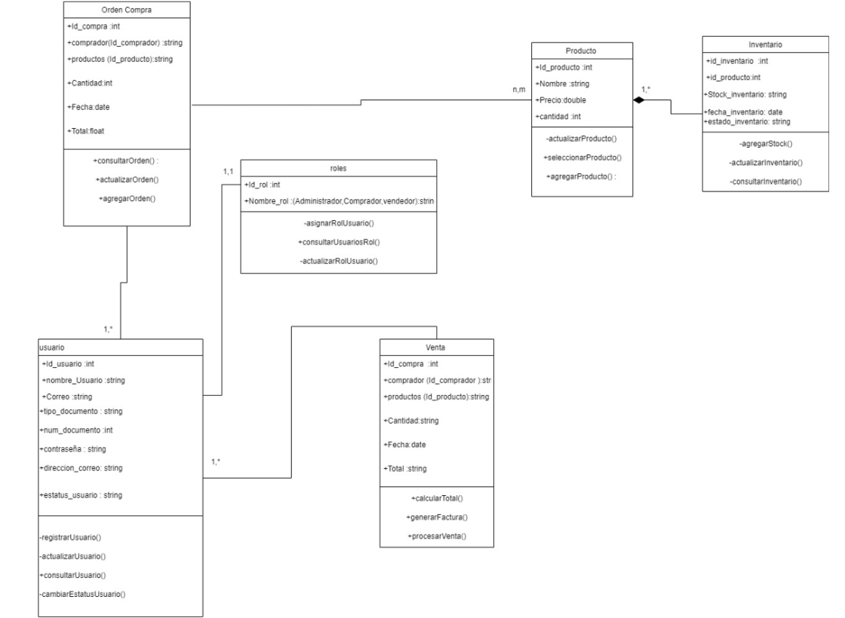
Diagrama de Clases

Slide 20
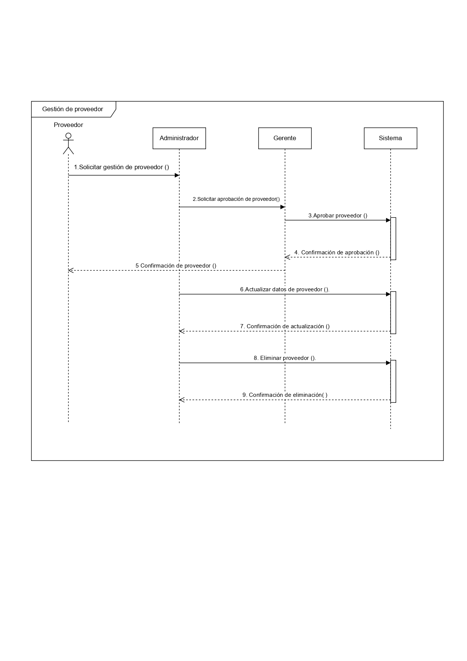
Diagrama de Secuencias

Slide 21
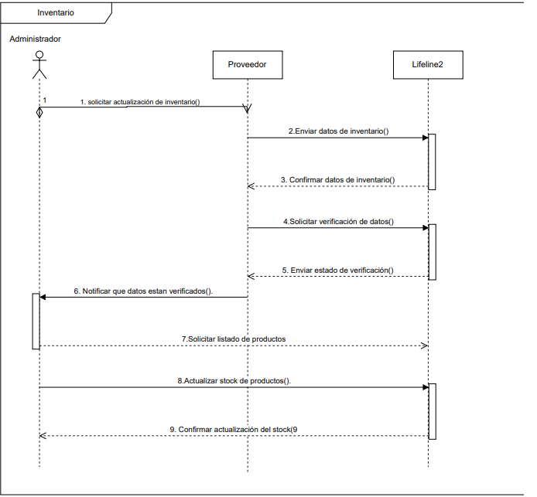
Diagrama de Secuencias

Slide 22
Wireframe
Insertar imagenes / enlace para visualizar la secuencia del prototipo

Slide 23
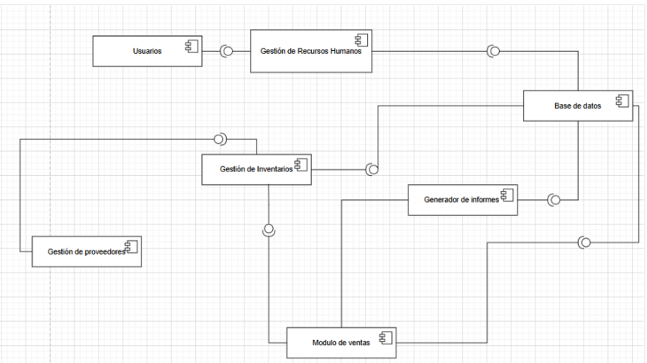
Diagrama de Componentes

Slide 24
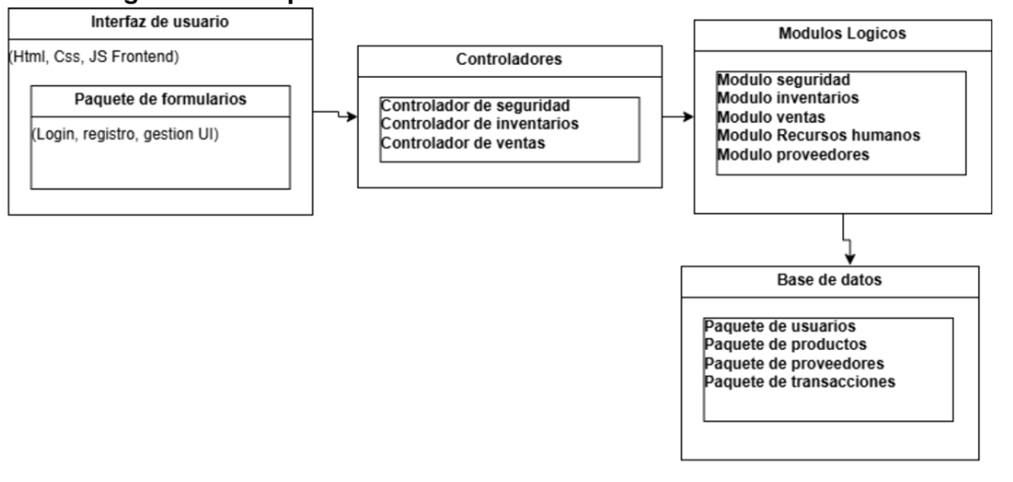
Diagrama de Paquetes

Slide 25
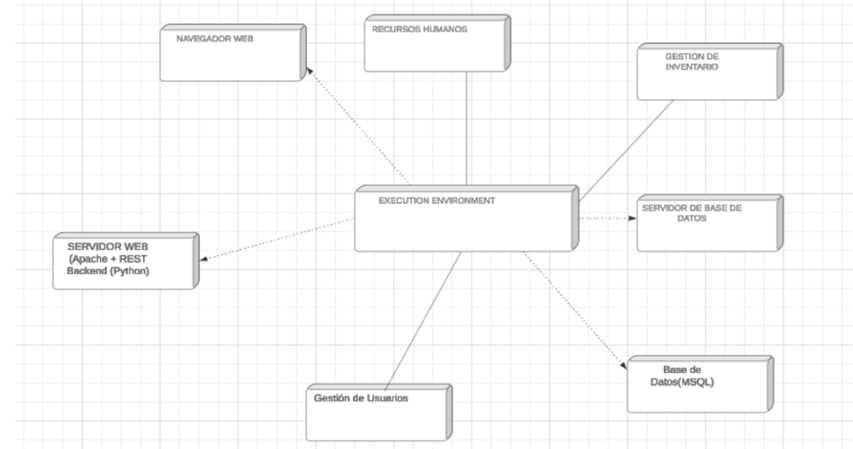
Diagrama de Despliegue

Slide 26
Diagrama Entidad Relación

Slide 27
Modelo Relacional

Slide 28
Diccionario de Datos

Slide 29


